Slide 1

МИНИСТЕРСТВО ОБРАЗОВАНИЯ, НАУКИ И МОЛОДЕЖИ РЕСПУБЛИКИ КРЫМ
ГОСУДАРСТВЕННОЕ БЮДЖЕТНОЕ ОБРАЗОВАТЕЛЬНОЕ УЧРЕЖДЕНИЕ ДОПОЛНИТЕЛЬНОГО ОБРАЗОВАНИЯ
РЕСПУБЛИКИ КРЫМ
«ЦЕНТР ДЕТСКО-ЮНОШЕСКОГО ТУРИЗМА И КРАЕВЕДЕНИЯ»
Семинар по повышению профессиональной компетентности работников образовательных организаций, осуществляющих полномочия руководителей музеев и музейных комнат образовательных организаций Республики Крым
«Электронная регистрация школьных музеев на платформе «Детский отдых» с включенным отдельным порталом
«Школьные музеи».
Докладчик: Калёшник Эвелина Владимировна,
заведующий краеведческим отделом
ГБОУ ДО РК «ЦДЮТК»

Slide 2
Школьный музей -
- обобщающее название музеев, являющихся структурными подразделениями образовательных организаций РФ, независимо от форм собственности.
Под термином «Школьные музеи» понимаются музеи следующих ОО:
- музеи в дошкольных ОО;
- музеи в общеобразовательных ОО;
- музеи в профессиональных ОО;
- музеи в организациях дополнительного образования.
Школьные музеи относятся к негосударственной части музейного фонда РФ.
Организационно-методическое сопровождение деятельности школьных музеев в Республике Крым осуществляет ГБОУ ДО РК «Центр детско-юношеского туризма и краеведения».

Slide 3
Приказ об утверждении Положения о паспортизации школьных музеев Российской Федерации
№9-ОД от 29.04.2021

Slide 4
Региональный куратор в Республике Крым – ГБОУ ДО РК «Центр детско-юношеского туризма и краеведения»
Федеральный куратор – Центр детско-юношеского туризма, краеведения и организации отдыха и оздоровления детей ФГБОУ ДО Федеральный центр дополнительного образования

Slide 5
ПАСПОРТИЗАЦИЯ И РЕГИСТРАЦИЯ
Музей образовательной организации для получения статуса «школьный музей» проходит процедуру паспортизации и регистрации
Паспортизация – это процедура установления соответствия музея требованиям Методических рекомендаций и оформления необходимого пакета документов
Регистрация – это оформление страницы школьного музея на Портале школьных музеев РФ

Slide 6
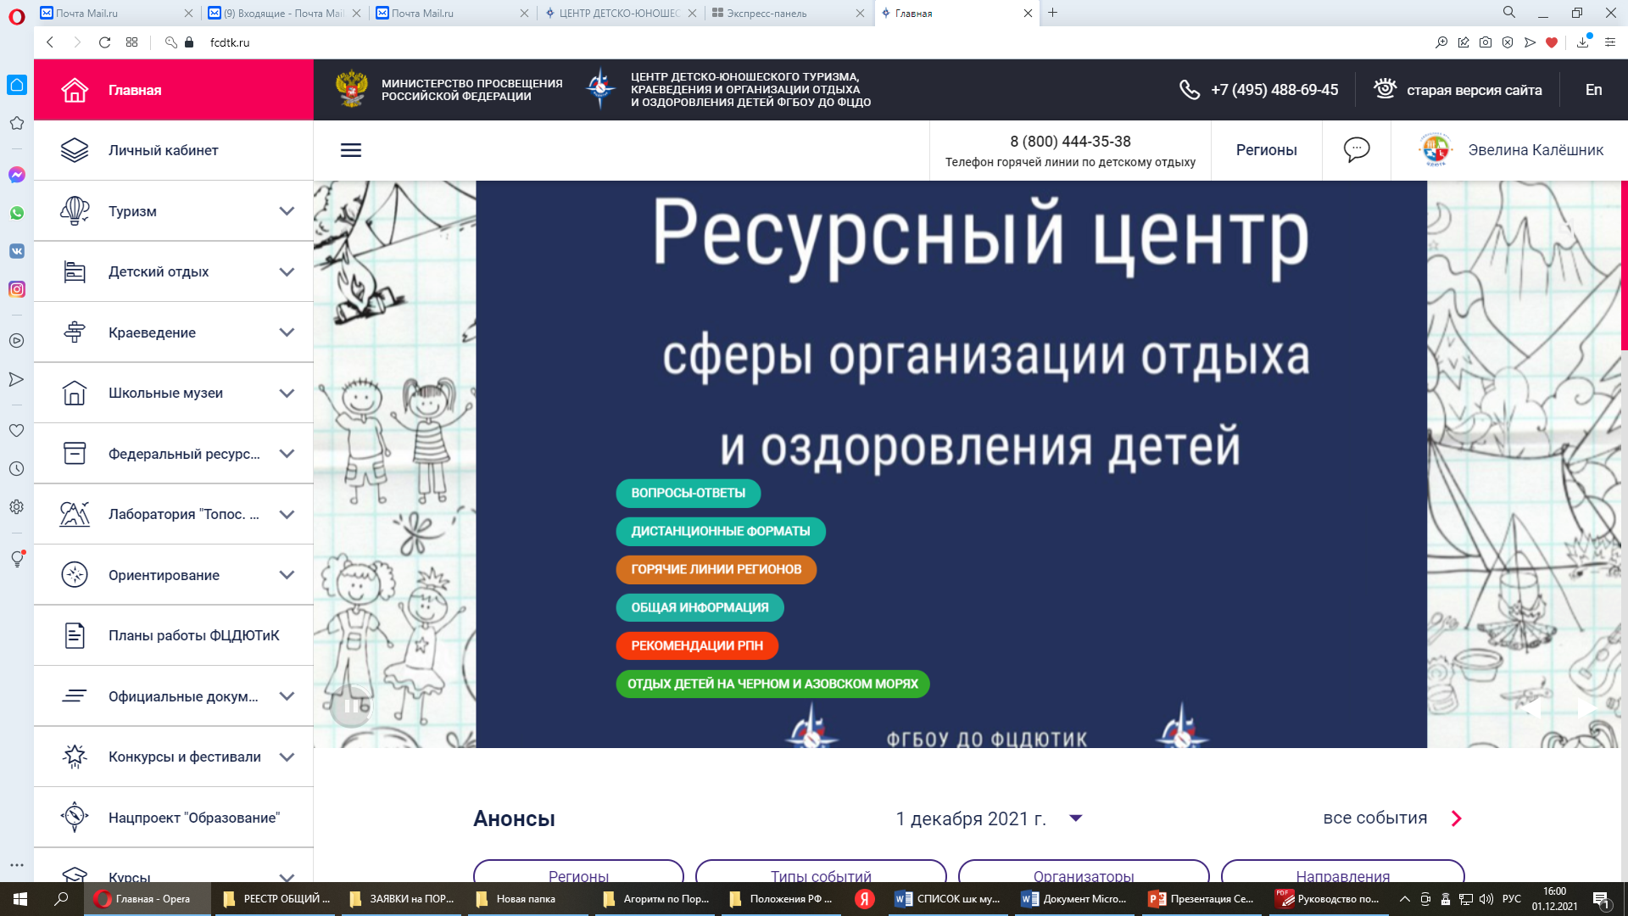
https://fcdtk.ru

Slide 7
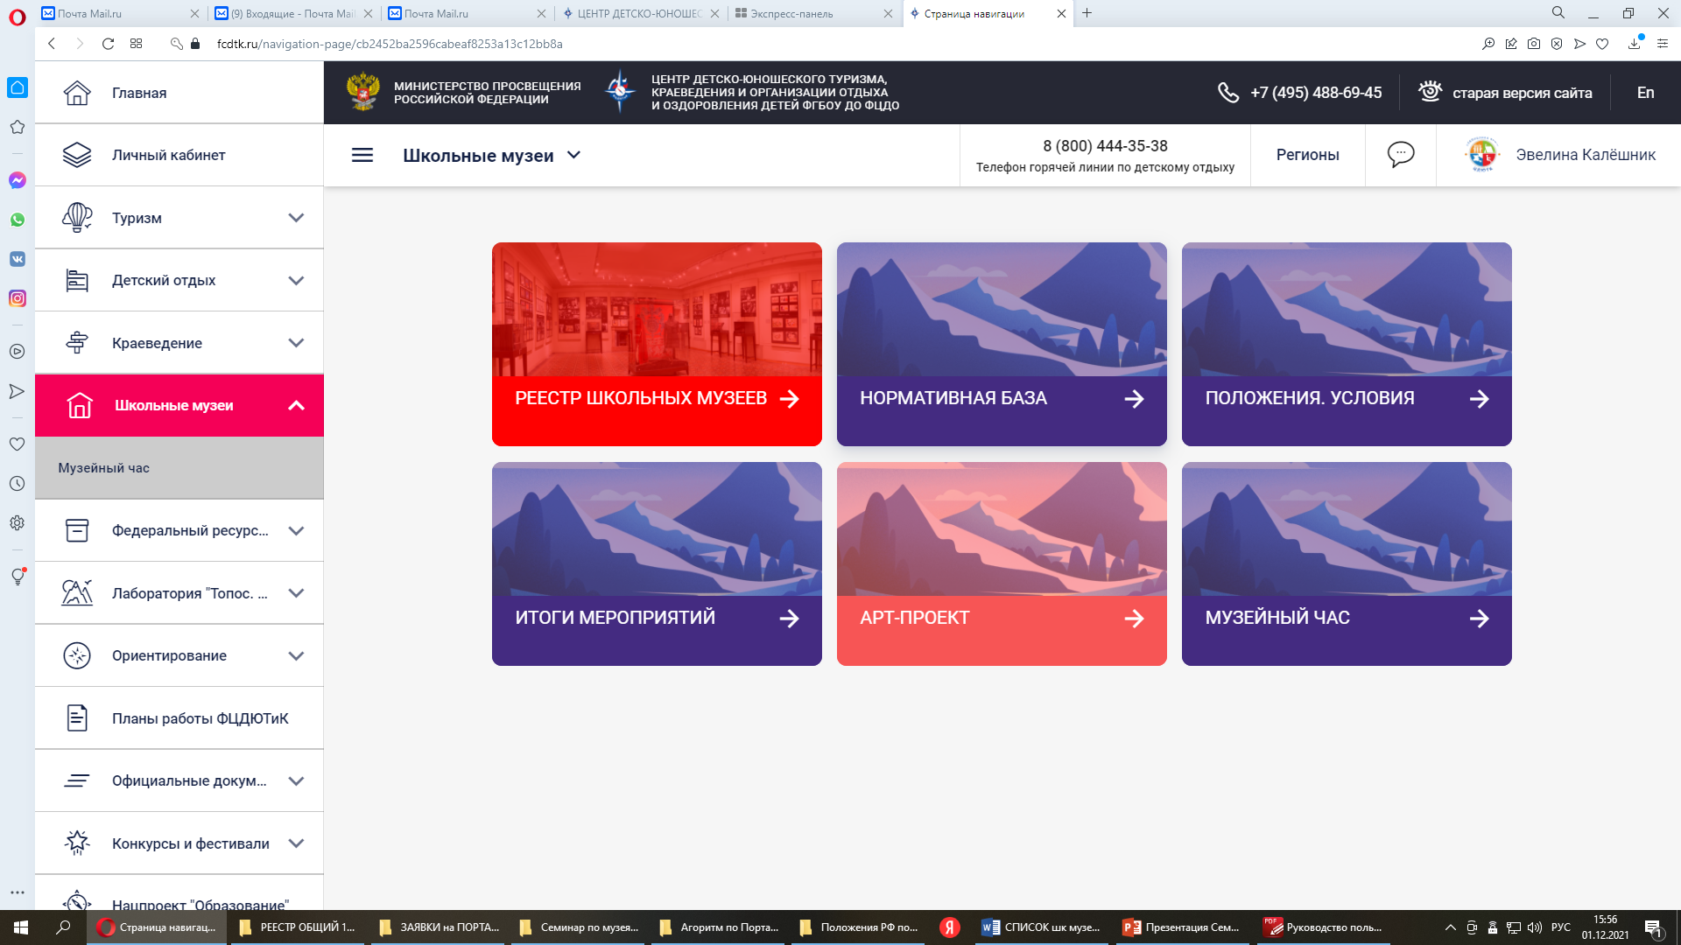
Раздел Школьные музеи –
Нормативная база

Slide 8
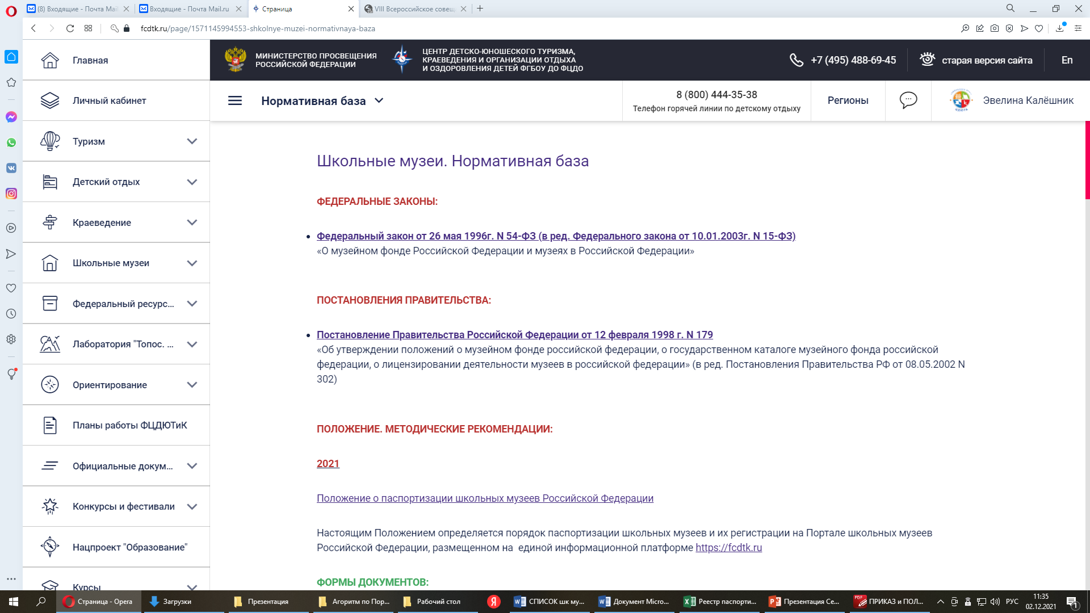

Приказ об утверждении Положения о паспортизации школьных музеев Российской Федерации
№9-ОД от 29.04.2021

Slide 9
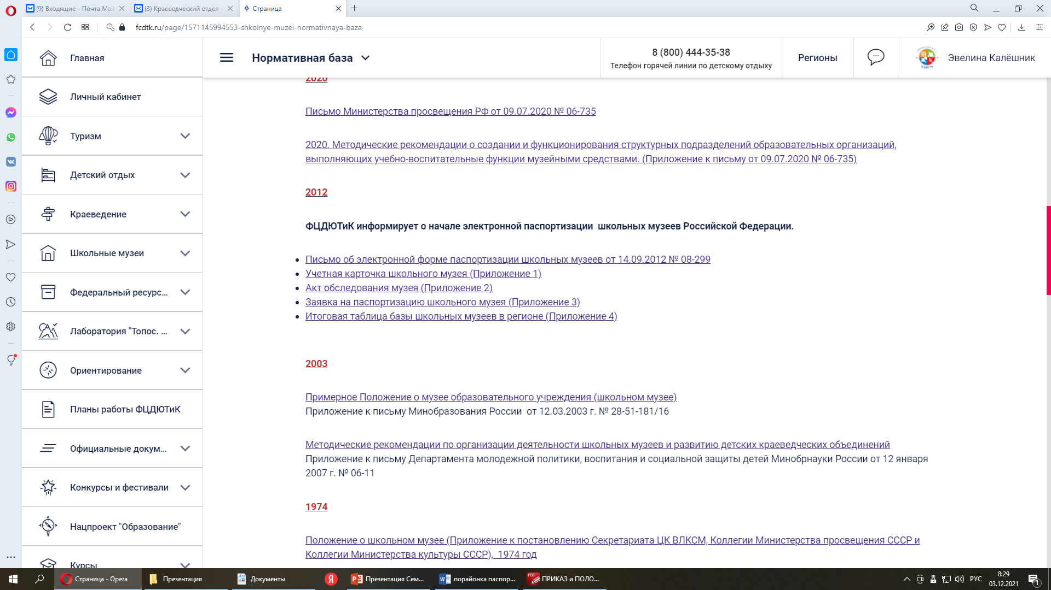
Образцы документов

Slide 10
Раздел Школьные музеи –
Реестр школьных музеев

Slide 11
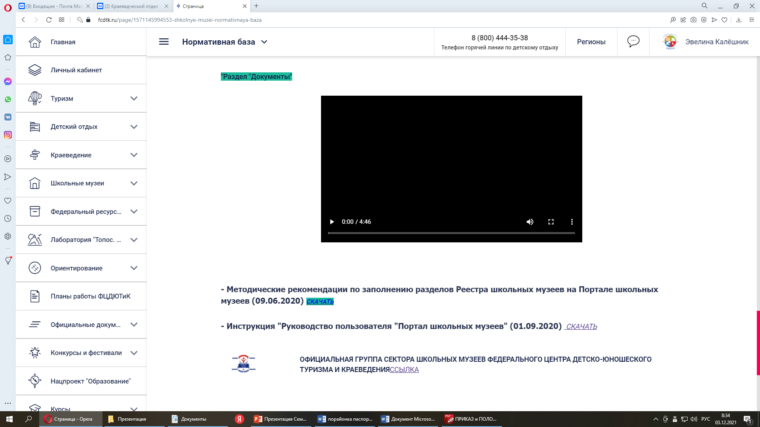
Методические рекомендации по заполнению разделов на Портале

Slide 12
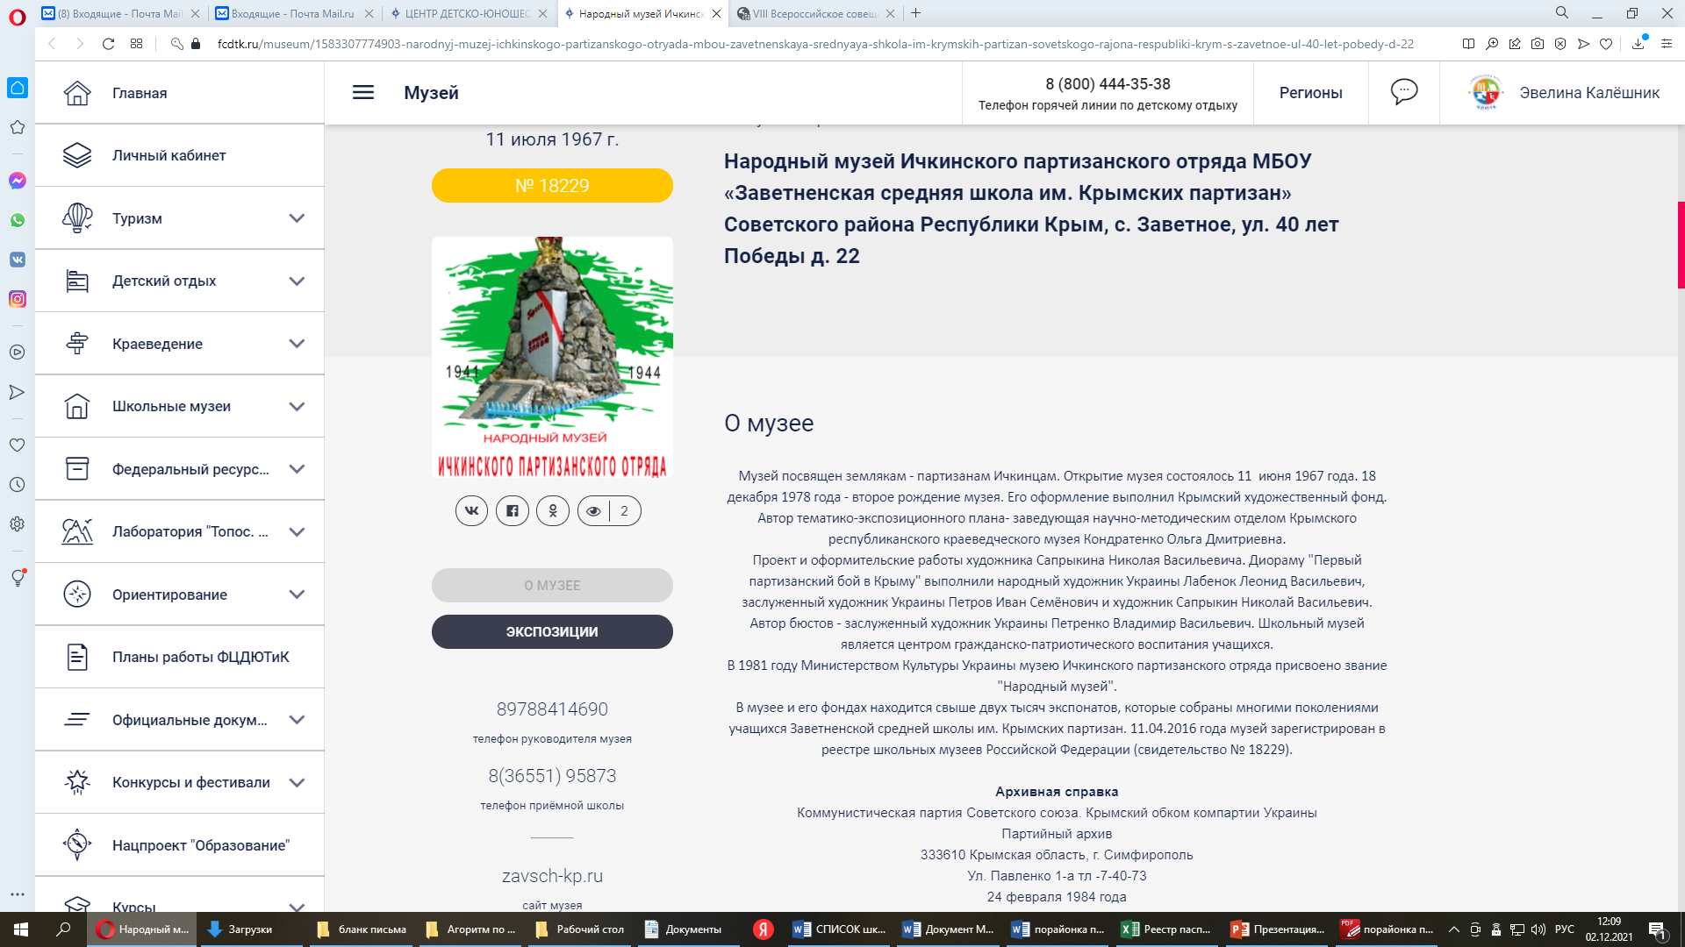
Реестр школьных музеев РФ

Slide 13
Количество школьных музеев, прошедших паспортизацию в РК и регистрацию на Портале школьных музеев

Slide 14
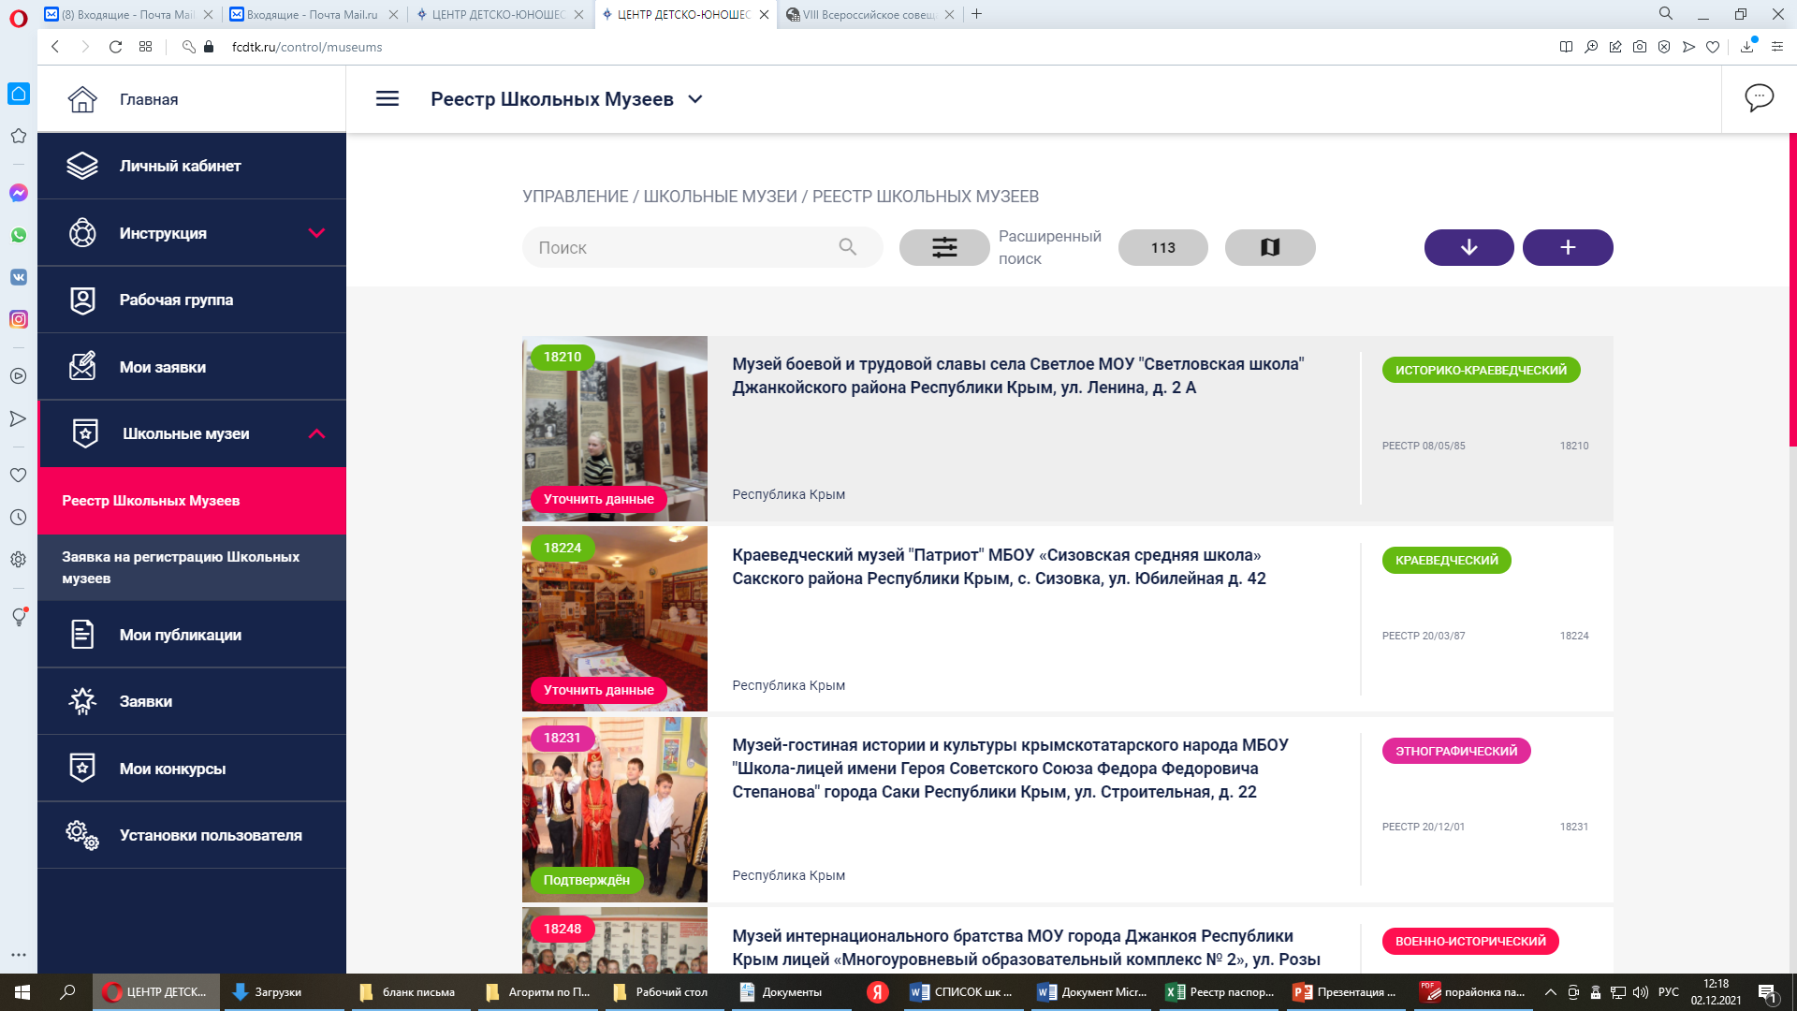
Реестр школьных музеев РК

Slide 15
Образец заявки региональному куратору на предоставление доступа к Порталу школьных музеев

Slide 16
Письмо с паролем для авторизации в системе приходит с почты
noreply@fcdtk.ru

Slide 17
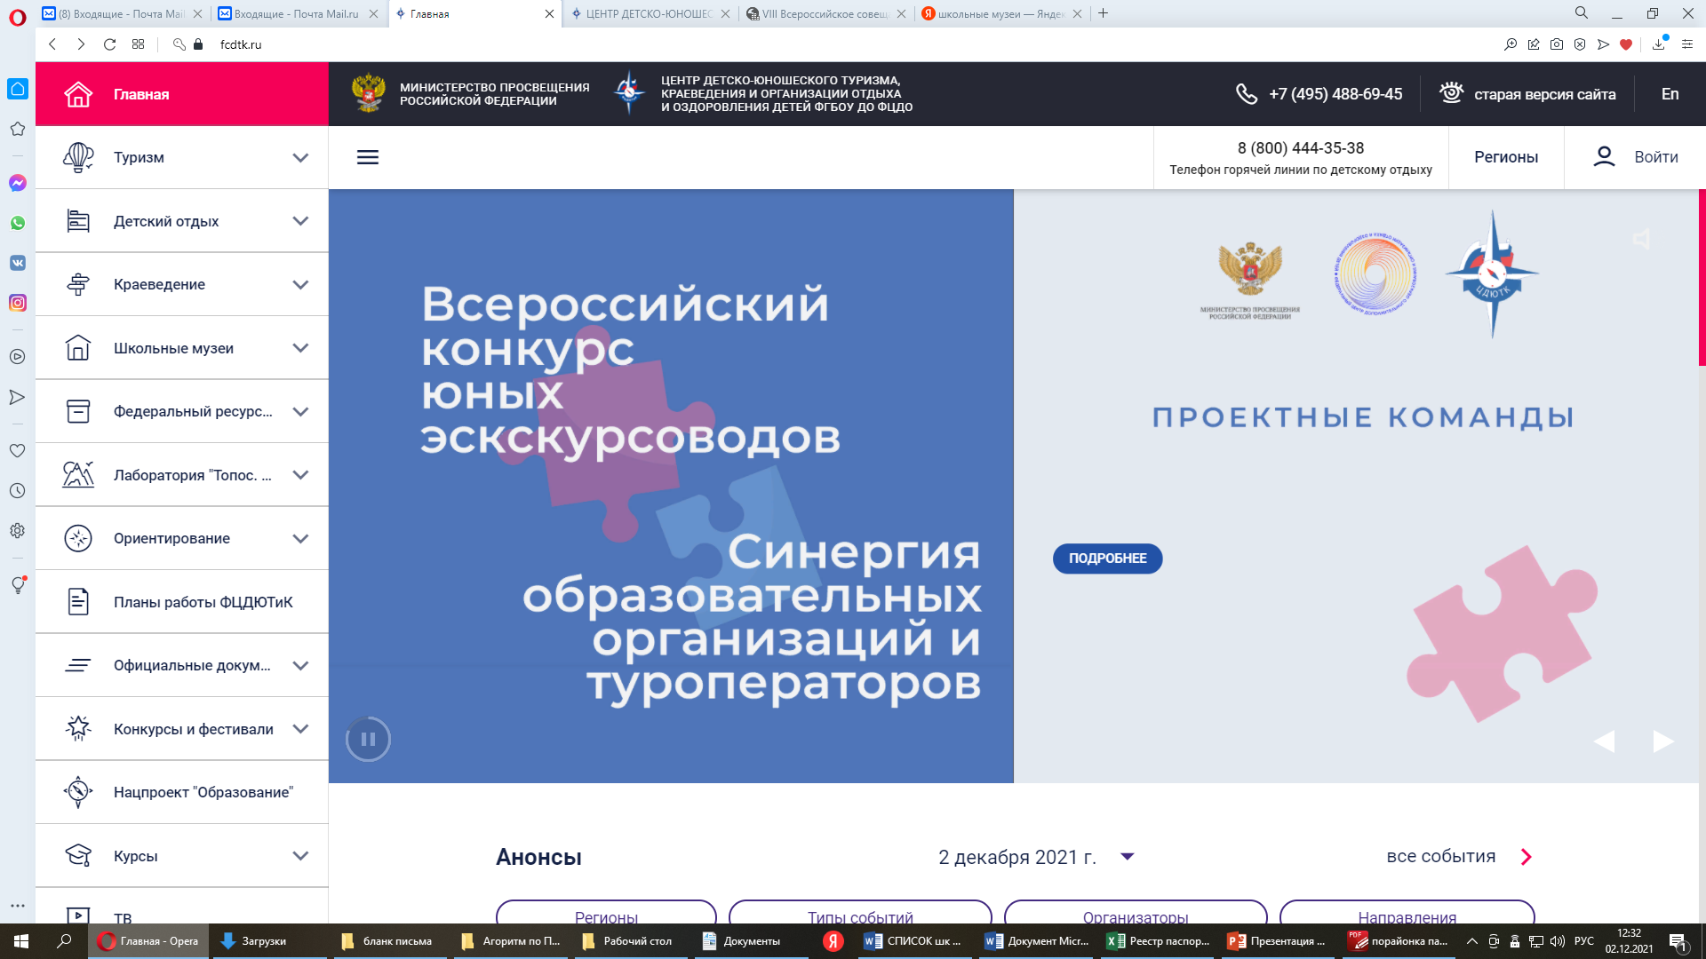
Авторизация на Портале

Slide 18
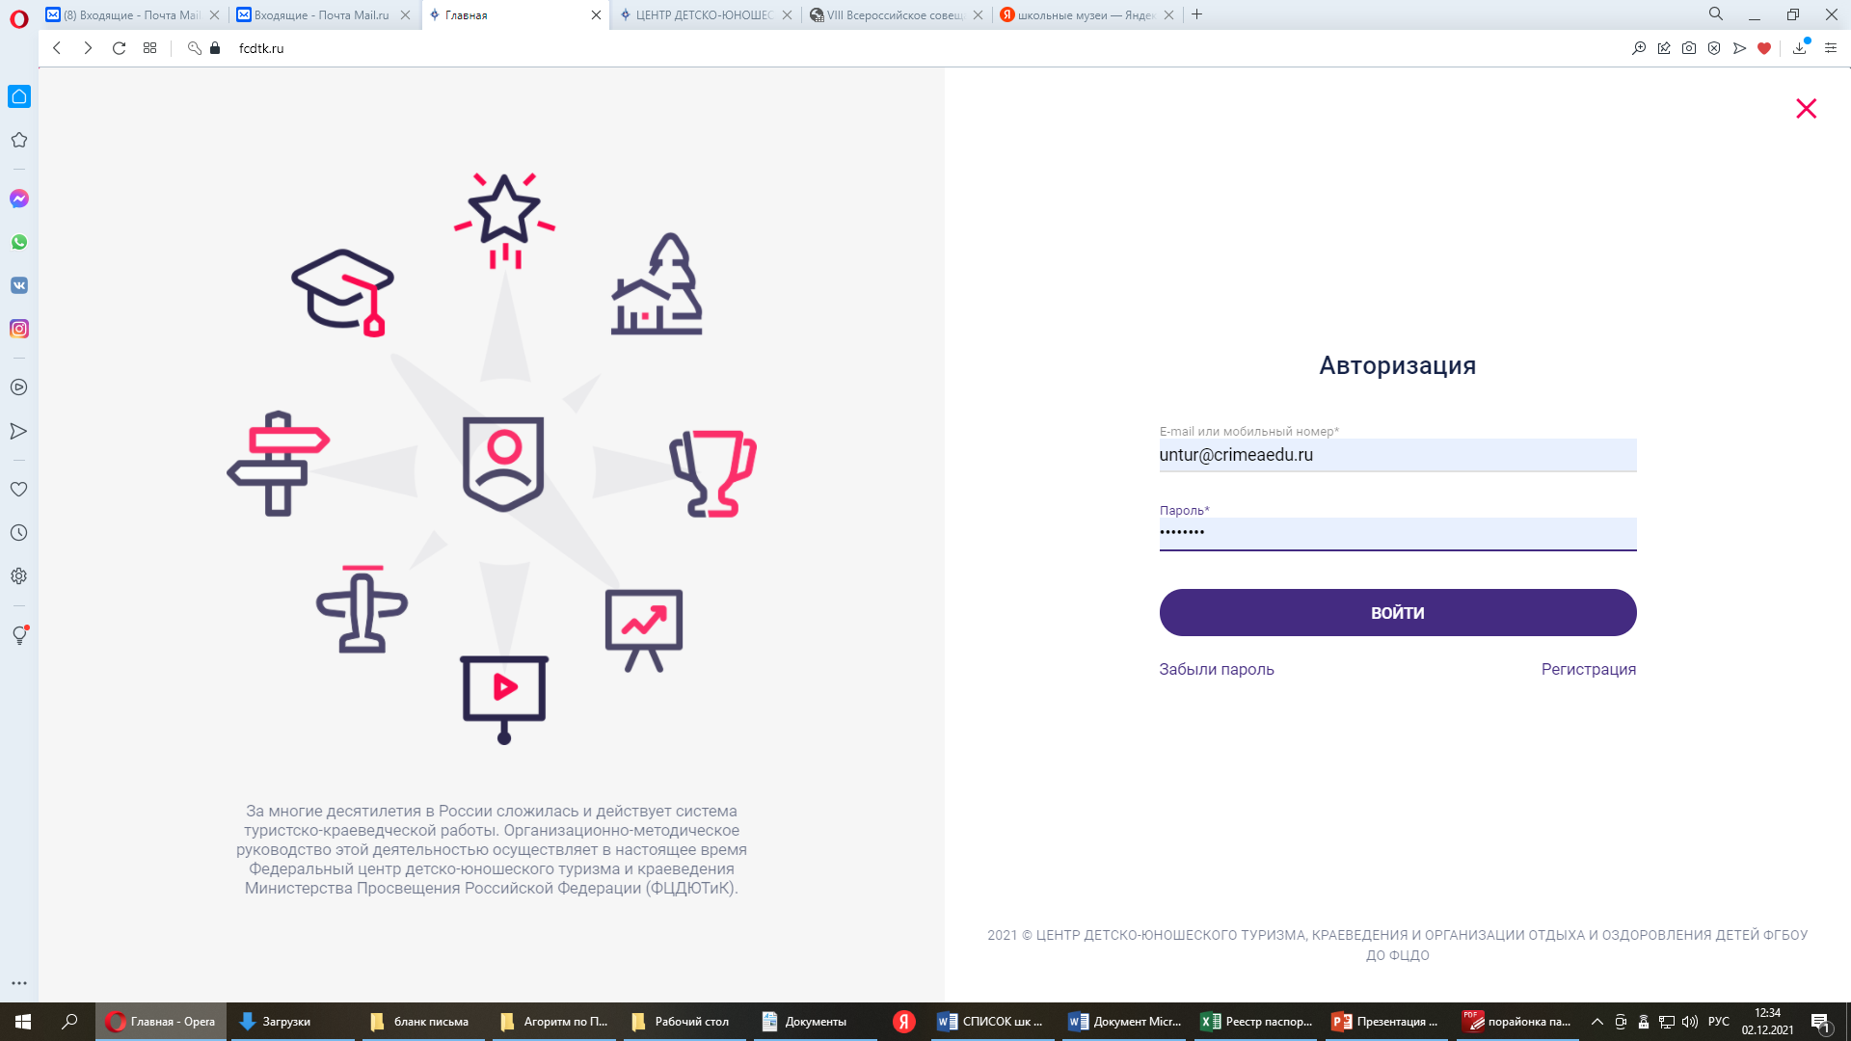
Авторизация на Портале школьных музеев с помощью логина и пароля

Slide 20
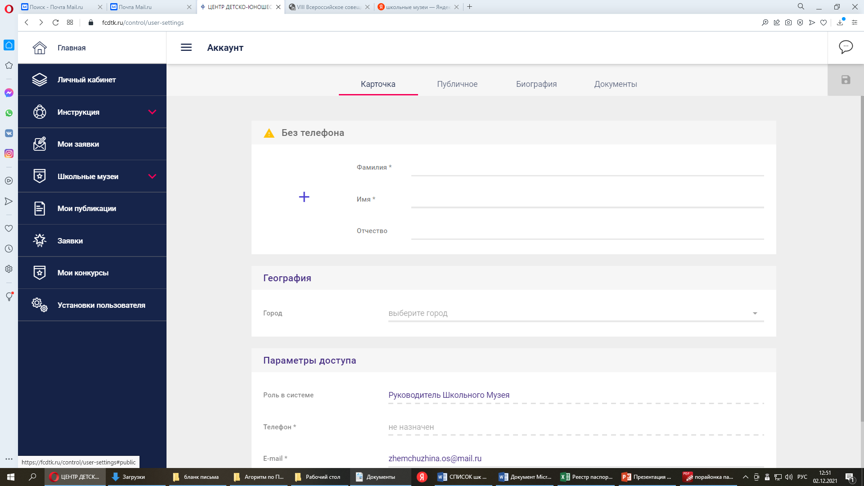

Slide 21
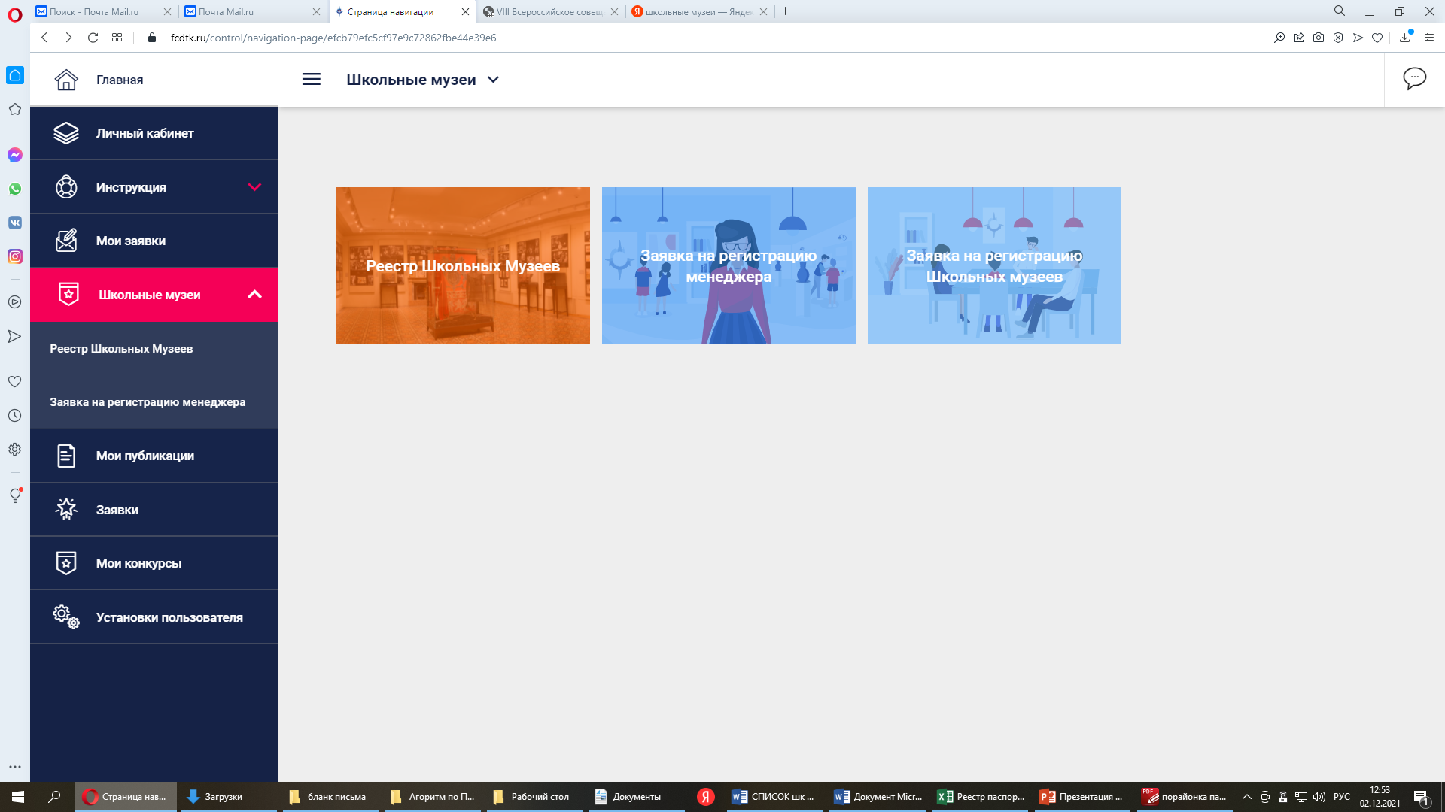
Поиск своего школьного музея или добавление музея

Slide 22
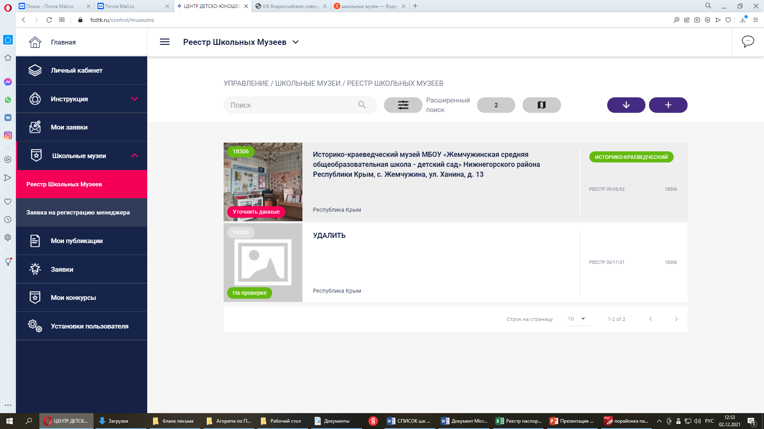
Добавление музея с помощью «+»

Slide 23
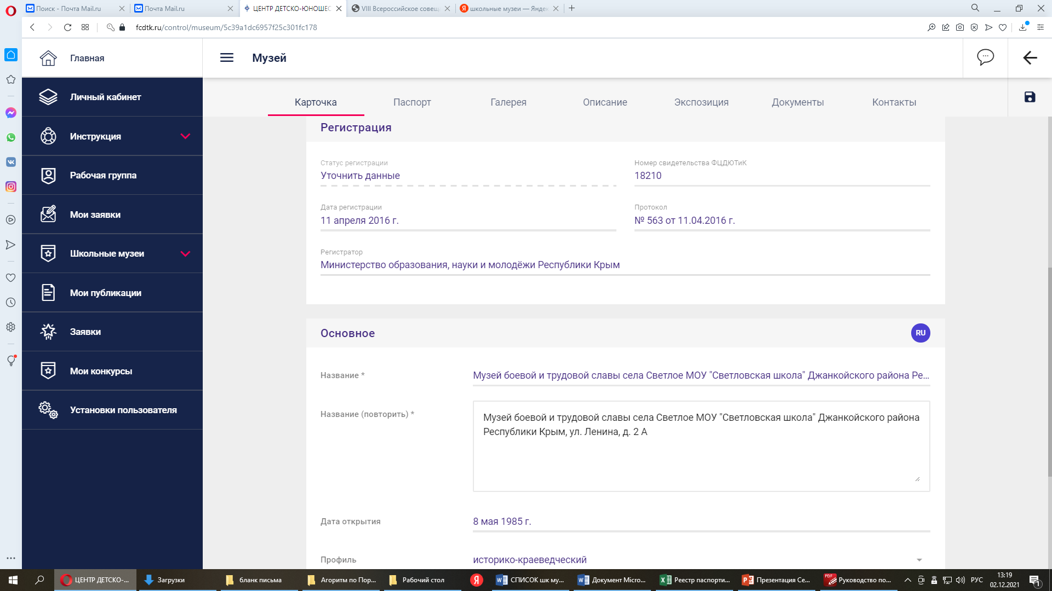
Раздел «Карточка»

Slide 24
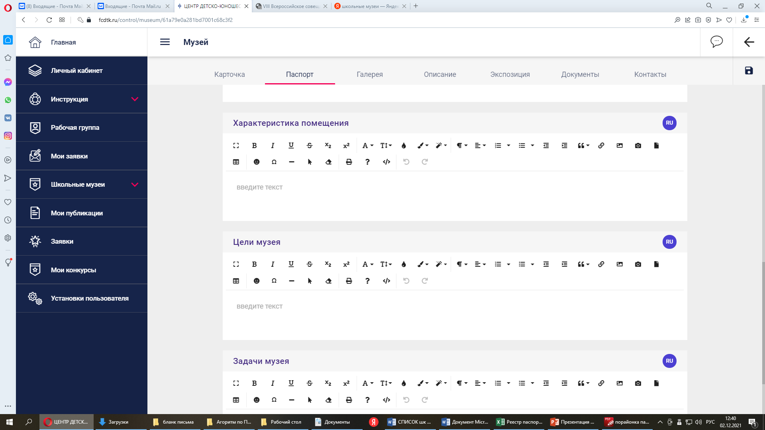
Раздел «Паспорт»

Slide 25
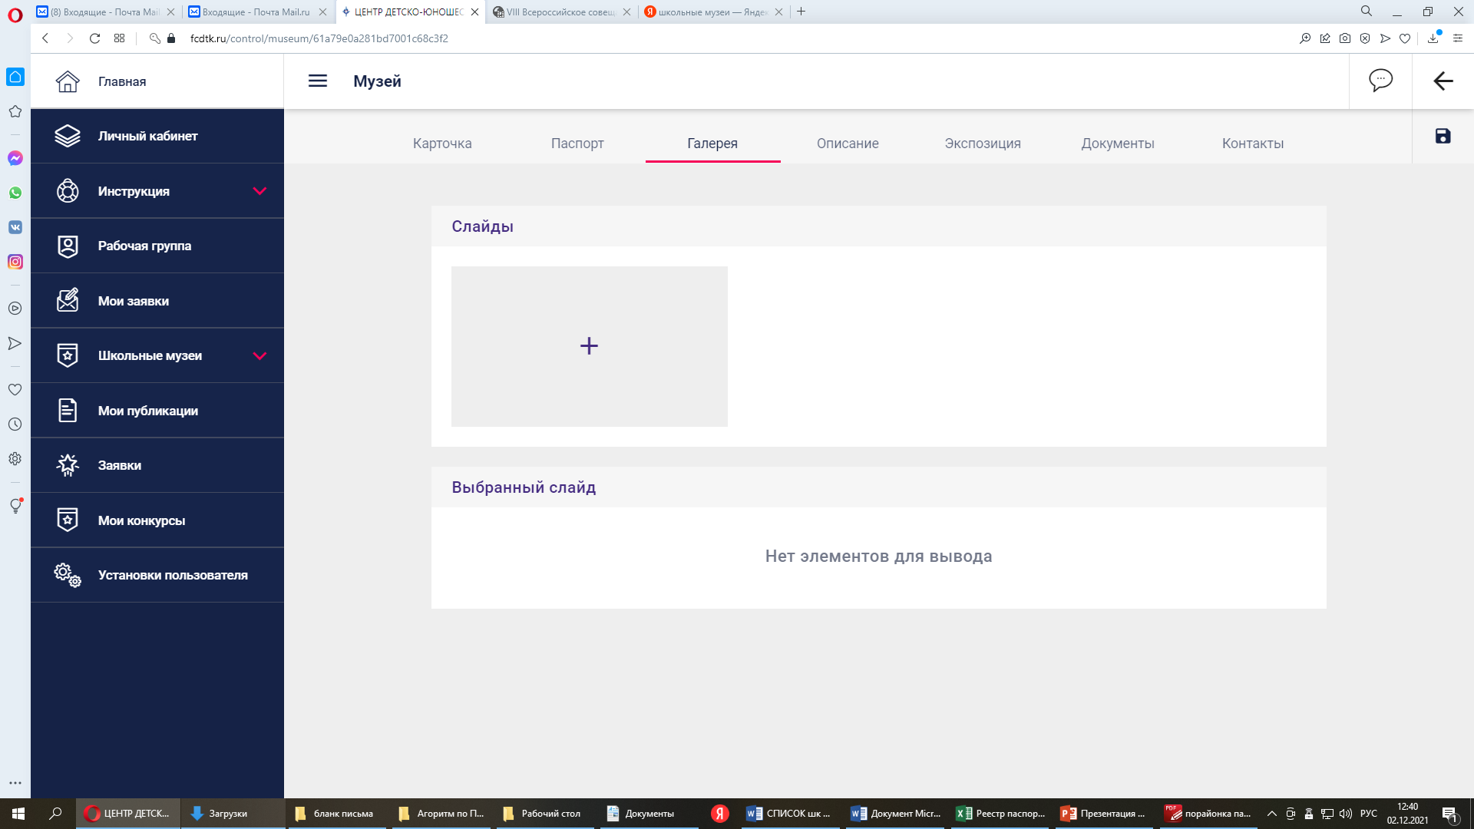
Раздел «Галерея»

Slide 26
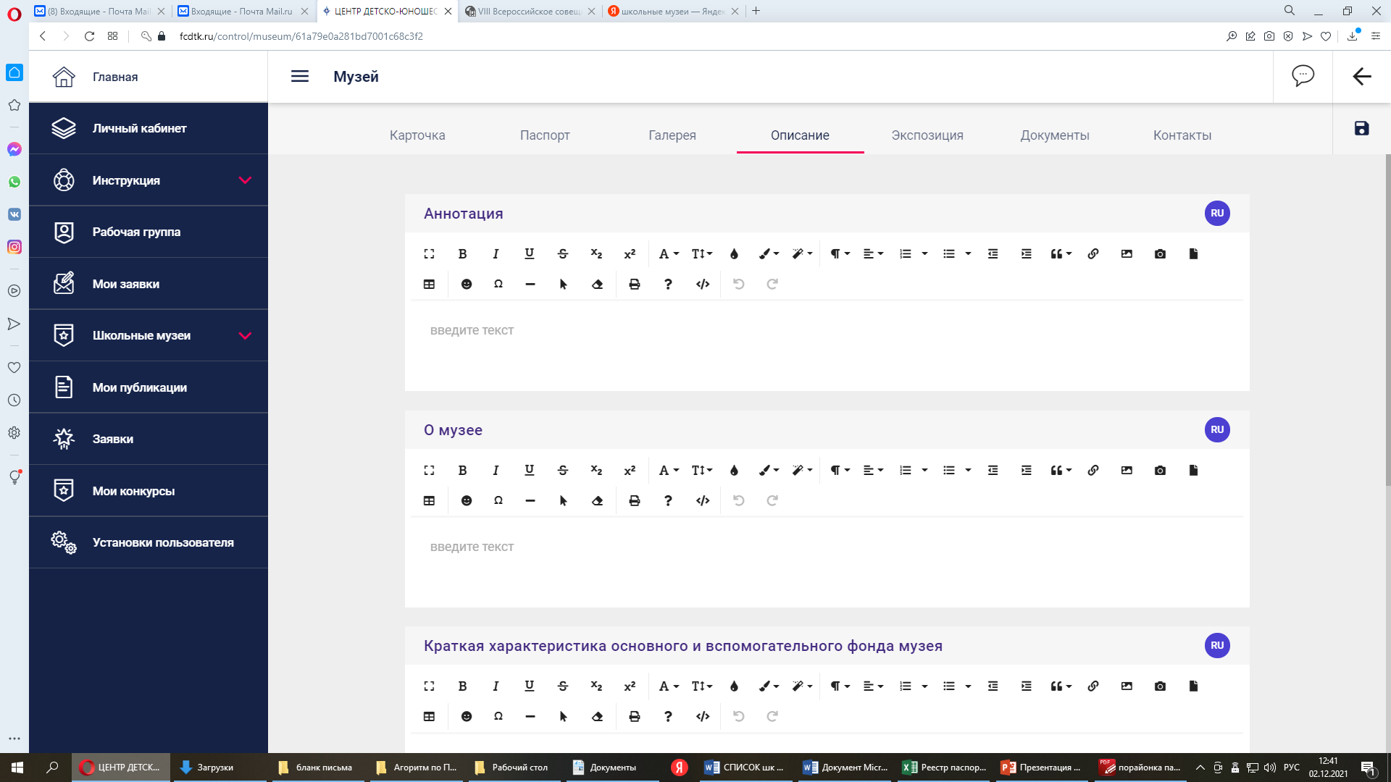
Раздел «Описание»

Slide 27
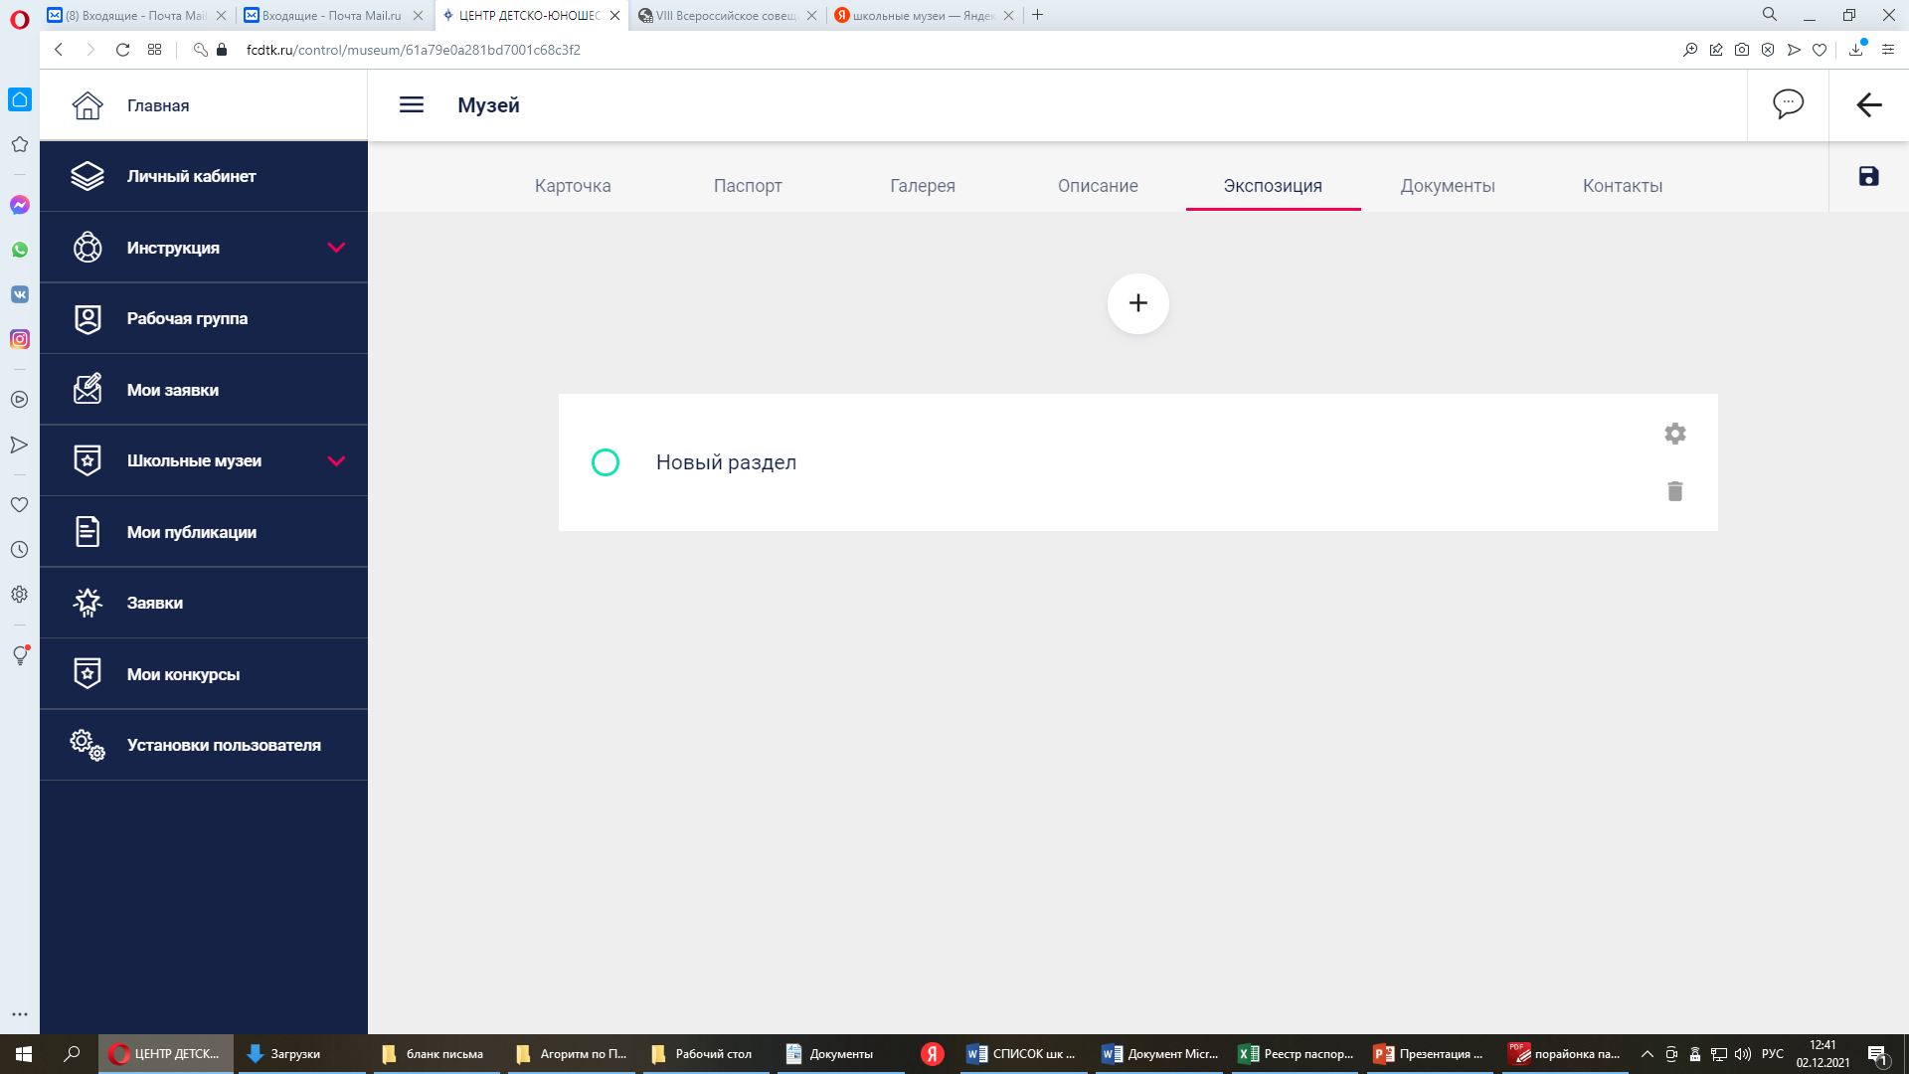
Раздел «Экспозиция»

Slide 28
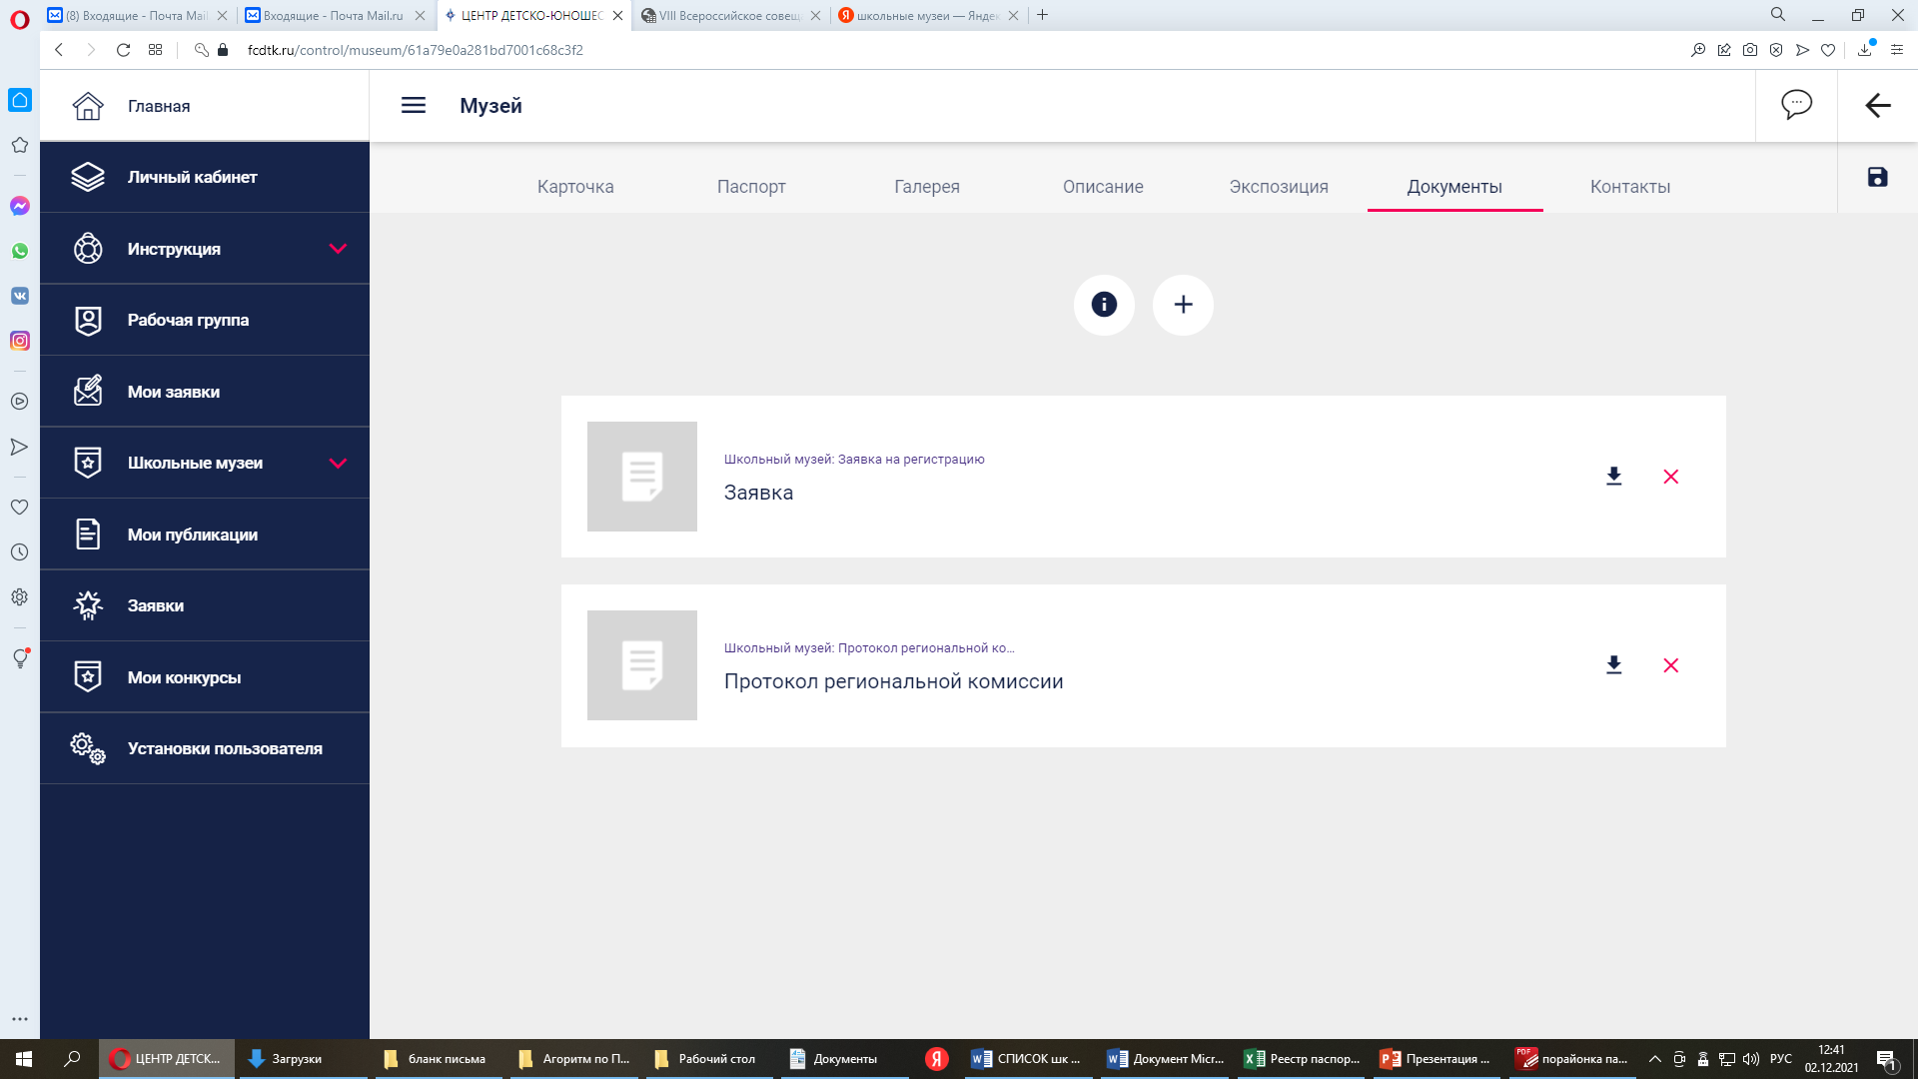
Раздел «Документы»

Slide 29

Раздел «Контакты»

Slide 30
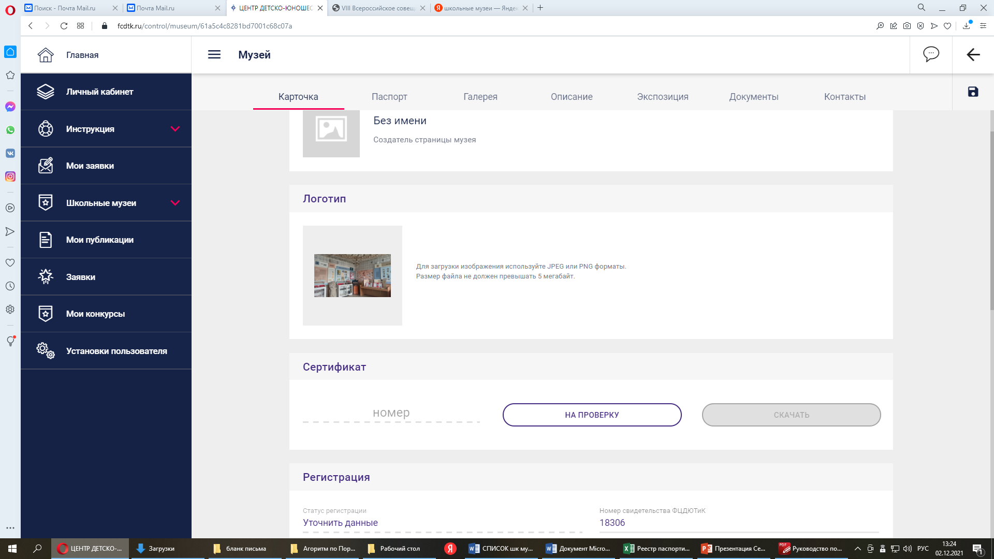
После заполнения странички музея нажать
«На проверку»!

Slide 31
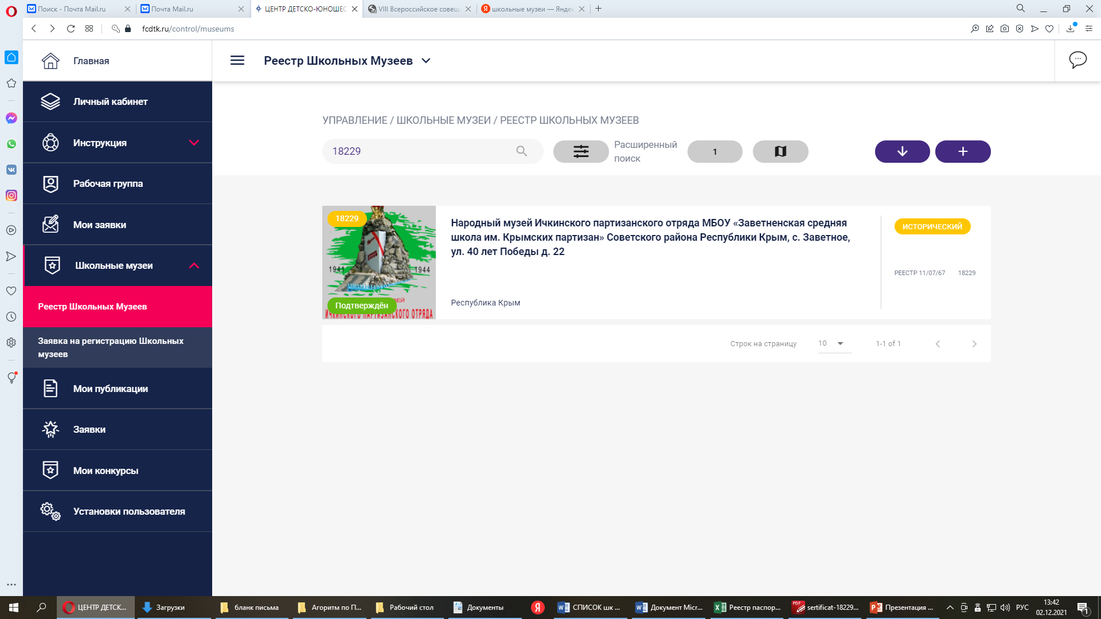
Статус музея «Подтверждён»

Slide 32
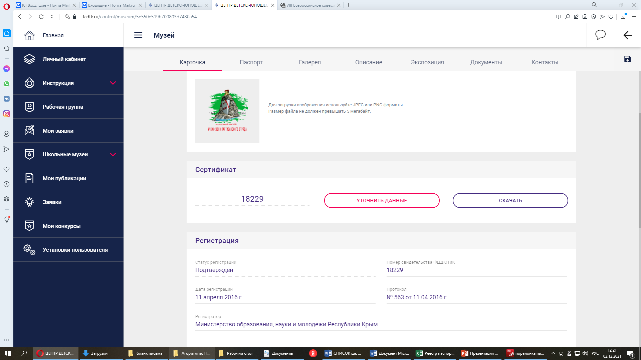
Итог электронной регистрации - сертификат

Slide 33
Сертификат о регистрации школьного музея на Портале школьных музеев РФ

Slide 34
Контакты:
Телефон для связи: +7978 973 25 98
untur-museum-portal@mail.ru – краеведческий отдел ГБОУ ДО РК «ЦДЮТК»
untur@crimeaedu.ru – ГБОУ ДО РК «ЦДЮТК»

Slide 35
МИНИСТЕРСТВО ОБРАЗОВАНИЯ, НАУКИ И МОЛОДЕЖИ РЕСПУБЛИКИ КРЫМ
ГОСУДАРСТВЕННОЕ БЮДЖЕТНОЕ ОБРАЗОВАТЕЛЬНОЕ УЧРЕЖДЕНИЕ ДОПОЛНИТЕЛЬНОГО ОБРАЗОВАНИЯ
РЕСПУБЛИКИ КРЫМ
«ЦЕНТР ДЕТСКО-ЮНОШЕСКОГО ТУРИЗМА И КРАЕВЕДЕНИЯ»
СПАСИБО ЗА ВНИМАНИЕ!

